Slide 1
Semantisatieverhaal AA:
Ik heb al heel lang een penvriend: Al meer dan 20 jaar heb ik contact met hem, doen we samen dingen, zoals praten of schrijven. Onze ontmoeting vond plaats, gebeurde toen ik in 2004 met mijn vader en moeder op vakantie was in Amerika. Wij waren daar toen de toerist. Mijn penvriend woont in Amerika. Hij is daar een inwoner, iemand die ergens woont. We hebben de hele vakantie samen gespeeld. Ik mocht zelfs een keer bij hem thuis logeren. Al meer dan 20 jaar hebben we contact gehouden. De eerste tijd door brieven te schrijven. Later stuurden we elkaar e-mails. We schrijven dan over allerlei dingen die gebeuren in onze levens. Laatst appte hij me dat hij een zwaar, heel erg ongeluk heeft gehad. Er was heel veel schade aan zijn auto. Zo noemen we dat wat kapot is. Hij moest zelfs met een speciaal apparaat uit zijn auto geknipt worden. Een apparaat is het ding dat je helpt om iets makkelijk te doen. Gelukkig was hij zelf niet erg gewond geraakt. Ik schrok natuurlijk heel erg dat hij een ongeluk had gehad. Daarom ben ik van plan om de komende tijd meer aandacht te besteden aan hem en onze bijzondere vriendschap. Zo noem je het dat mensen aan iets denken of erover praten. Misschien dat ik snel weer eens bij hem op bezoek ga. Wie van jullie heeft ook vrienden gemaakt tijdens een vakantie?
AA
Notes:
Woordenoverzicht
zwaar: heel erg
plaatsvinden: gebeuren
de inwoner: iemand die ergens woont
contact hebben met: samen dingen doen, zoals praten of schrijven
de schade: dat wat kapot is
de aandacht: dat mensen aan iets denken of erover praten
het apparaat: het ding dat je helpt om iets makkelijk te doen

Slide 2
Gerarda Das
Antoinette Duijf
Marjan ter Harmsel
Mandy Routledge
Francis Vrielink
Week 14 – 1 april 2025
Niveau AA

Slide 3
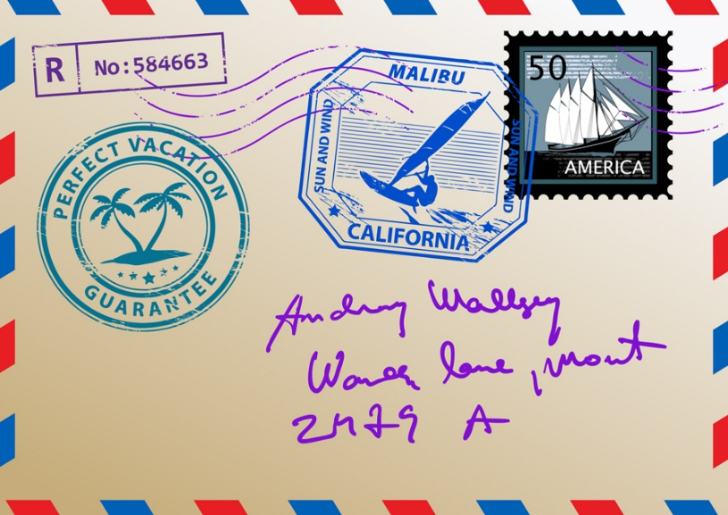
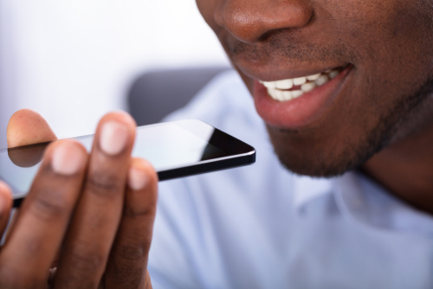
contact hebben met

Slide 4
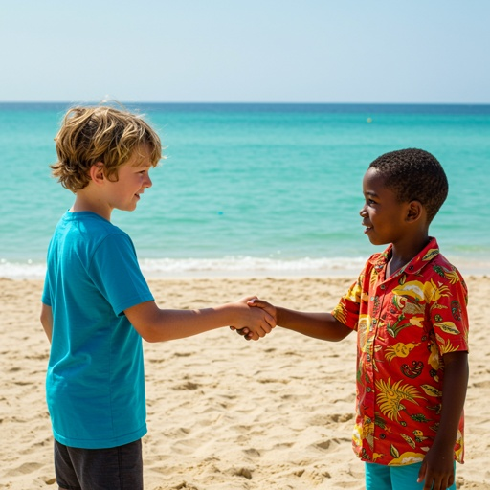
plaatsvinden
2004

Slide 5
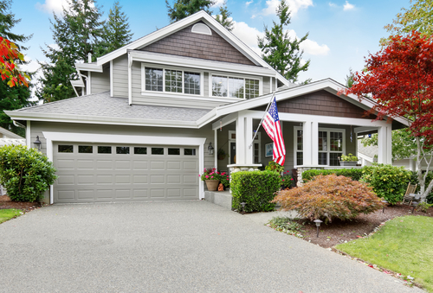
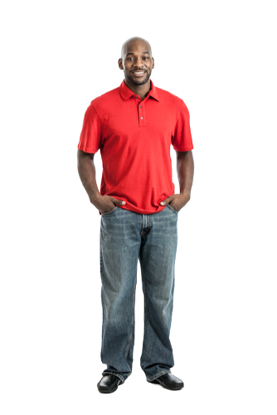
de inwoner

Slide 6
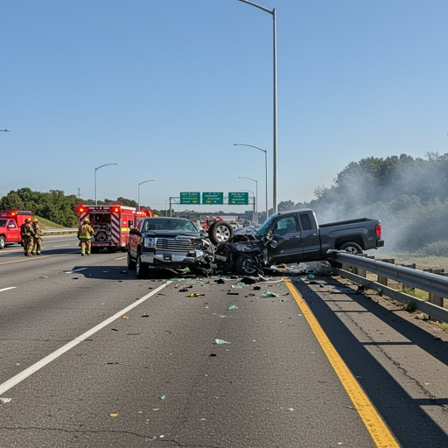
zwaar
2025

Slide 7
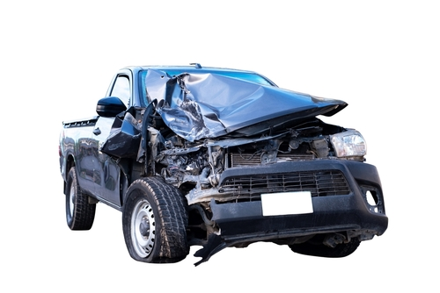
de schade

Slide 8
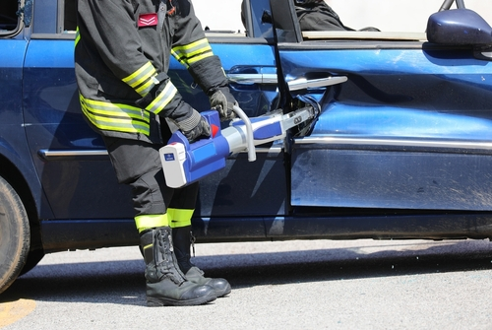
het apparaat

Slide 9
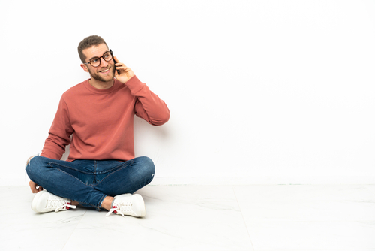
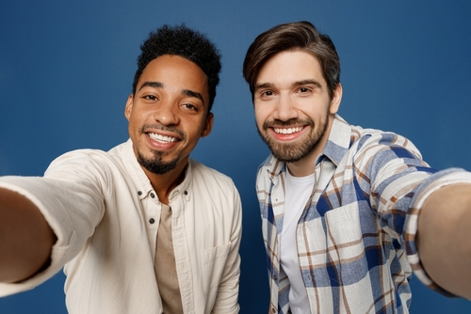
de aandacht

Slide 10
Op de woordmuur:

Slide 11
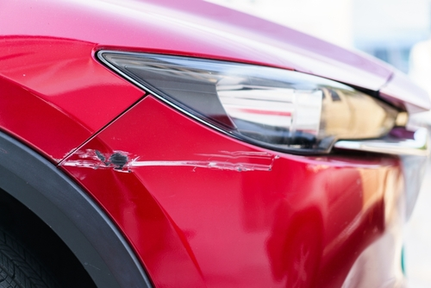
zwaar
licht
= heel erg
Mijn vriend had een ongeluk met zware schade.
= niet erg
De rode auto heeft lichte schade. Het is maar een kras.

Slide 12
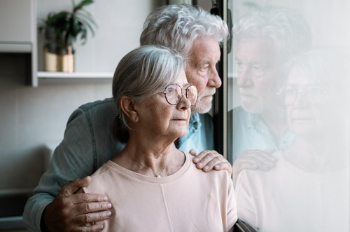
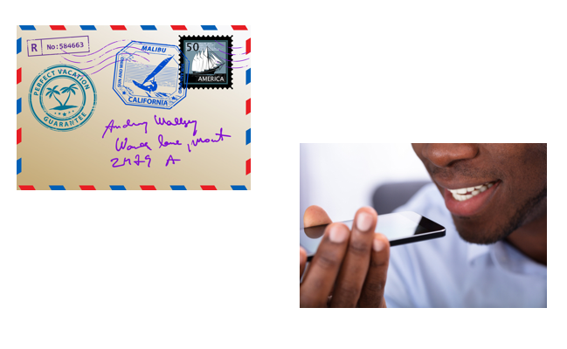
contact hebben met
eenzaam zijn
= samen dingen doen zoals praten of schrijven
Ik heb veel contact met mijn penvriend.
= veel alleen zijn
Deze mensen hebben weinig contact met anderen. Ze zijn eenzaam.

Slide 13
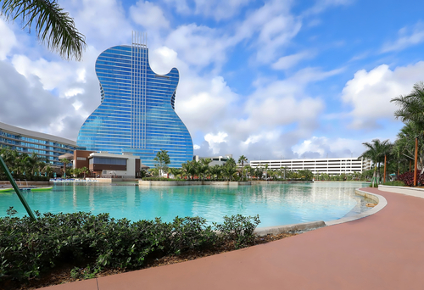
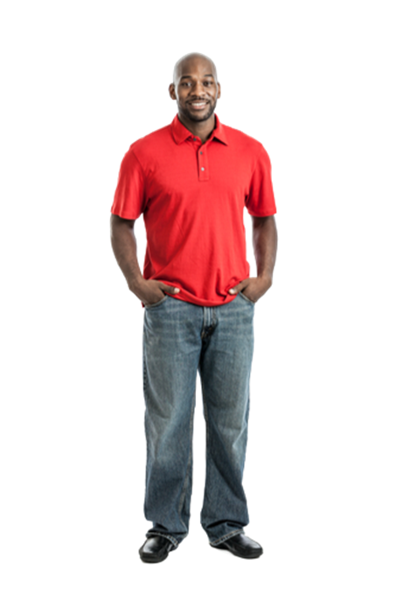
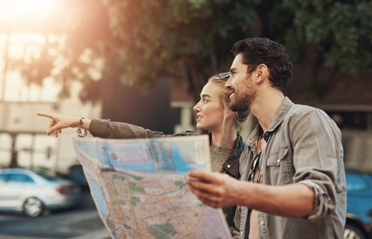
de inwoner
de toerist
= iemand die ergens woont
Hij is een inwoner van Amerika en dit is zijn huis.
= iemand die voor zijn plezier een dorp of stad bezoekt
Toeristen in Amerika slapen vaak in een hotel.

Slide 14
het apparaat
= het ding dat je helpt om iets makkelijk te doen
de brandweerschaar
de föhn
de mixer

Slide 15
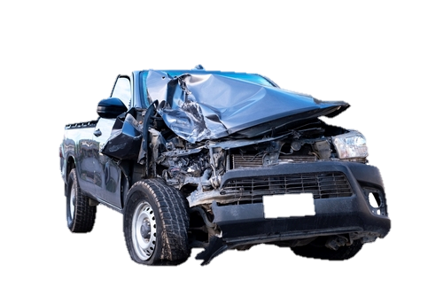
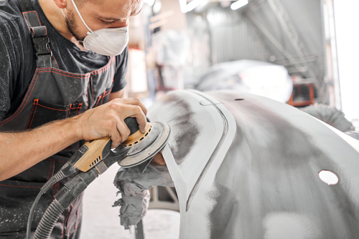
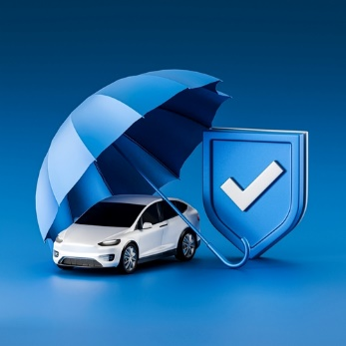
het ongeluk
de schade
= dat wat kapot is
de verzekering
repareren

Slide 16
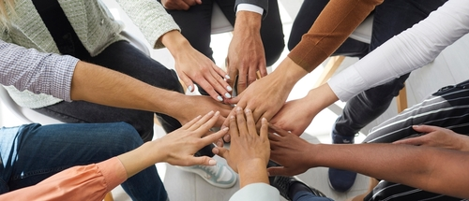
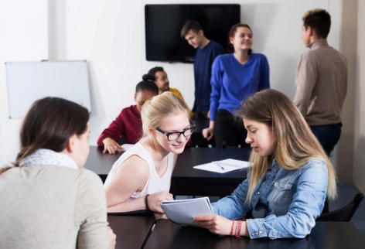
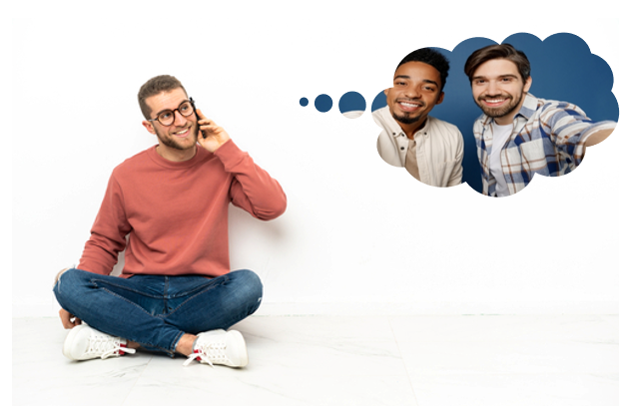
de belangstelling
de betrokkenheid
de aandacht
= dat mensen aan iets denken of erover praten
het goede doel

Slide 17
plaatsvinden = gebeuren
Onze eerste ontmoeting vond plaats in 2004, tijdens een vakantie in Amerika.

